Slide 1
«МЫ СНОВА
ВМЕСТЕ -
ЭТО ЗДОРОВО!»

Slide 2
УЧЕБНЫЙ ГОД - ЭТО
9 МЕСЯЦЕВ,
1085 УЧЕБНЫХ ЧАСОВ,
210 УЧЕБНЫХ ДНЕЙ

Slide 3
ДРУЖБА НАЧИНАЕТСЯ С УЛЫБКИ

Slide 4
РАЗМИНКА
7.Какой год продолжается всего один день?
НОВЫЙ ГОД
8.К городу Кола, расположенному на северо-западе Европейской части России, прибавьте впереди только одну букву и получите учебно – воспитательное учреждение
1.Самый громкий в школе звук ?
ЗВОНОК
2.Под каким знаком зодиака начинается учебный год в российских школах?
ДЕВА
КОЛА - ШКОЛА
3.Что на доску кидают перед тем, как на ней написать?
9.Под каким знаком зодиака заканчивается учебный год в российских школах?
ВЗГЛЯД
4.Что произойдёт, когда ученик закончил 7-й класс?
БЛИЗНИЦЫ
ПОЙДЁТ В 8-Й КЛАСС
10.Страдальцы, которых вызывают к учителю за провинности их детей?
ЧЕТЫРНАДЦАТИЛЕТНИМ
5.Кем ты станешь в 14 лет?
6.Что можно приготовить, но нельзя съесть?
РОДИТЕЛИ
УРОК

Slide 5
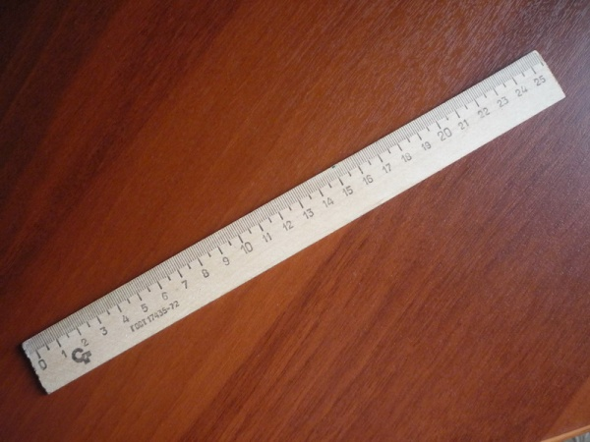
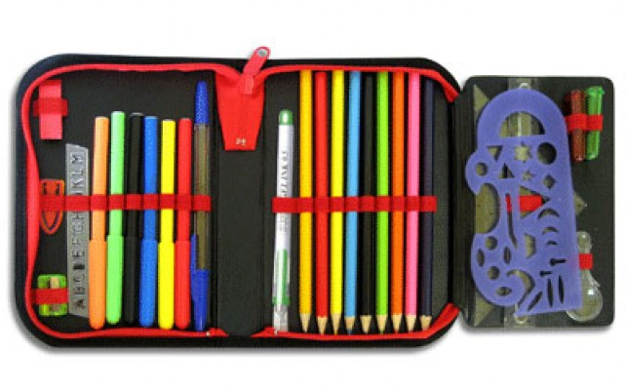
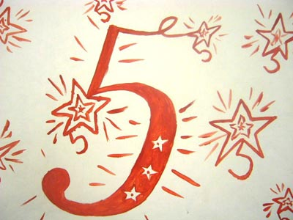
«ПОЙМИ МЕНЯ»

Slide 6
40
секунд

Slide 7
ФИЗКУЛЬТМИНУТКА
Хлопают все присутствующие;
Только девочки;
Только те, кто любит вкусно поесть;
Только те, кто опаздывает на уроки;
Только те, кто хорошо учится;
Только те, кто не любит каникулы;
Только те, кто любит сладкое;
Только те, кто любит играть в футбол;
Только те, у кого прекрасное настроение;

Slide 8
ПЕЧАТНАЯ МАШИНКА

Slide 9
Радоваться успехам друг друга
РИТУАЛЫ КЛАССА
Справляться о здоровье и настроении друг друга
Помогать в трудную минуту, поддерживать в беде и горе, во время болезни
Делиться друг с другом печалями и радостями, самым необходимым
Поздравлять друг друга с днём рождения
Радоваться успехам друг друга

Slide 10
Пусть маяк освещает нам путь
Пусть книга будет стремлением к знаниям
Пусть твоё сердце наполняют любовь, доброта, милосердие, нежность

Slide 11
КЛЯТВА
1. Приходить в школу до того,
как учитель уже сделает опрос
домашнего задания.
2. Не получать
неудовлетворительные
отметки, ибо это повлияет на
престиж 8 класса .
3. Беречь нервы своих родителей,
а поэтому учиться…, учиться и учиться!
4. Любить, уважать и беречь
своего драгоценного классного
руководителя во избежание
порчи его нервной системы.
5. Сохранять и поддерживать
дружественные отношения в
классе, ибо только так можно
стать настоящим классом!
6. Не обижать учителей-
предметников, ибо воздастся
нам все это на экзаменах.
7. Избегать любыми способами
написания на нас докладных
записок директору, дабы
избежать приятных встреч в его кабинете.
8. Не обижать и оберегать
хорошистов и тех, кто
хоть что-нибудь в чем-нибудь
соображает, надо же у кого-то
списывать домашние задания.
9.Показать родителям местоположение
кабинета № 6 в нашей школе,
дабы нашли они дорогу на
родительские собрания.
В противном случае приводить за ручку.

Slide 12
10. Ходить в школу прилично
одетыми, дабы не вводить
противоположный пол в транс,
а учительский состав в шок.
11. Забыть во время уроков как
выглядит свой собственный
мобильный телефон.
12. Сохранять здоровый дух и
здоровое тело для того,
чтобы к выпускному вечеру
выглядеть на все 100 процентов,
а не на все 100 лет!!!

Slide 13
1. «Знания добывайте своими силами. Пользоваться результатами труда товарища бесчестно». Василий Сухомлинский.
2. «Говорите лучше обдуманно, чем быстро». Томас Мор
3. «Люди перестают мыслить, когда перестают читать». Д. Дидро.
НАСТАВЛЕНИЯ
4.«Ученик, который учится без желания, - это птица без крыльев». Саади.
5. «У образования горькие корни, но сладкие плоды». Аристотель. 6. «Без поражений не бывает побед». Древнекитайская мудрость.

